Slide 1
Пресс-ревю новинок железнодорожных журналов
(май 2016 год)

Slide 2
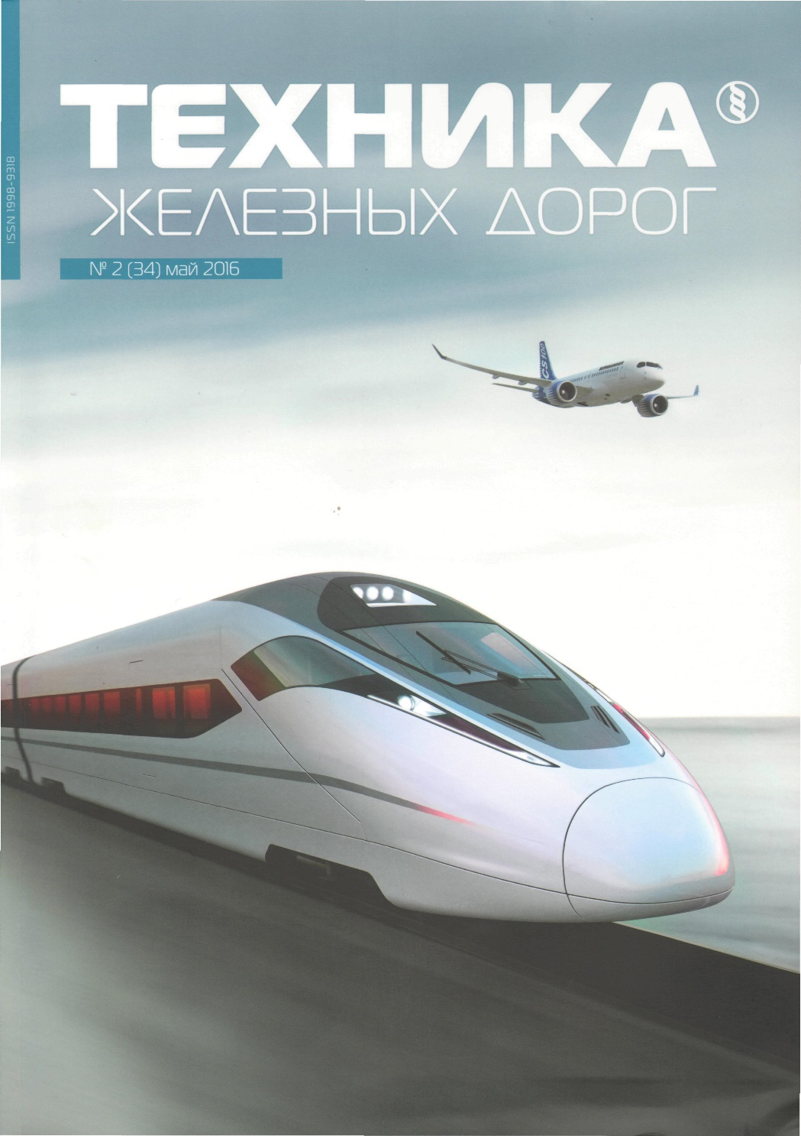
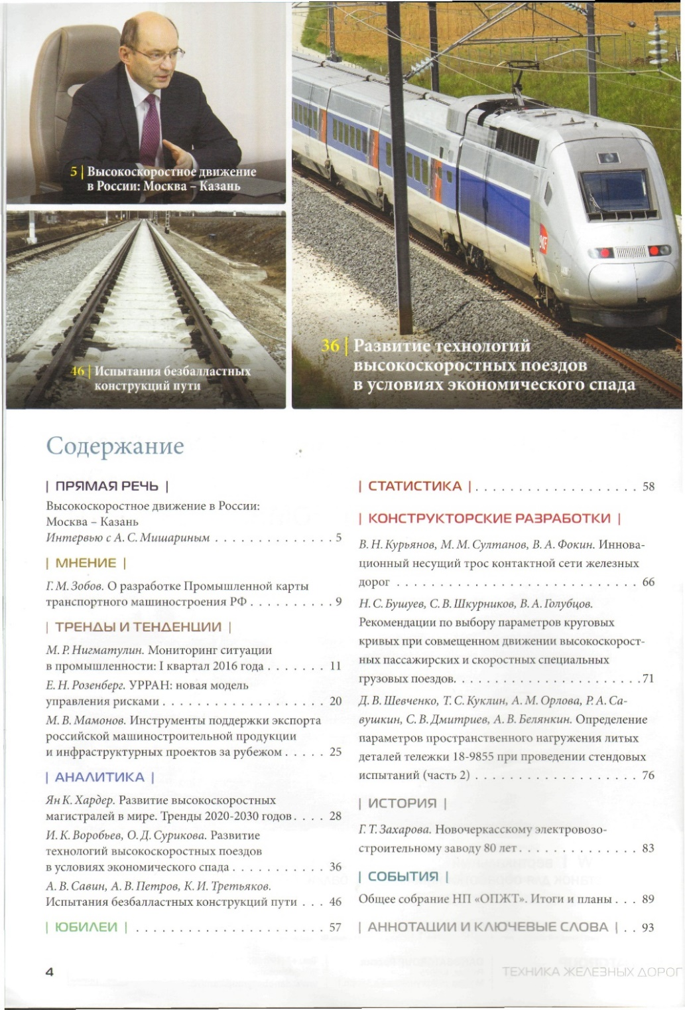

Slide 3
В структуре ОАО «РЖД» выработаны особые подходы к обеспечению надежности и безопасности функционирования технических средств на железнодорожном транспорте. Такой цели на этапах жизненного цикла объектов железнодорожного транспорта служит проект УРРАН (управление ресурсами, рисками и надежностью). Эта система поддержки принятия управленческих решений по обеспечению требований надежности и безопасности с целью сокращения операционных расходов и капитальных затрат.
Источник: Розенберг Е. Н. УРРАН: новая модель управления рисками, с.20-24.
На Экспериментальном кольце АО «ВНИИЖТ» на станции Щербинка в период с 11 августа по 15 ноября 2014 года в целях приобретения опыта эксплуатации проходили работы по сооружению опытного участка для сравнительных испытаний четырех типов безбалластных конструкций пути – LVT («РЖДстрой», Россия, FFB (MaxBogl, Германия, NBT (Alstom, Франция), EBS (Tines, Польша). Испытания проводились в соответствии с программой и методикой, утвержденной ОАО «РЖД».
Источник: Савин А. В., Петров А. В., Третьяков К. И. Испытания безбалластных конструкций пути, с. 46-56.

Slide 4
Поезд создан на платформе серии TVG и производится с 1995 года по настоящее время с постоянной оптимизацией техники и технологий. Основной его особенностью является то, что, в отличие от поездов предыдущих поколений своих аналогов и конкурентов, он имеет два этажа. Двухэтажный подвижной состав стал давно привычным в Европе на поездах пригородного сообщения, скорость передвижения которых не превышает 120 км/ч, однако впервые данный концепт был успешно реализован для движения со скоростями свыше 320 км/ч.
Коммерческая скорость эксплуатации TVG Duplex – 330 км/ч. Принцип локомотивной тяги, реализуемой двумя головными вагонами, является общей характеристикой поездов семейства AVELLA TGV.
Источник: Воробьев И. К., Суркова О. Д. Развитие Технологий высокоскоростных поездов в условиях экономического спада, с.36-45.
Высокоскоростной поезд TGV Duplex

Slide 5
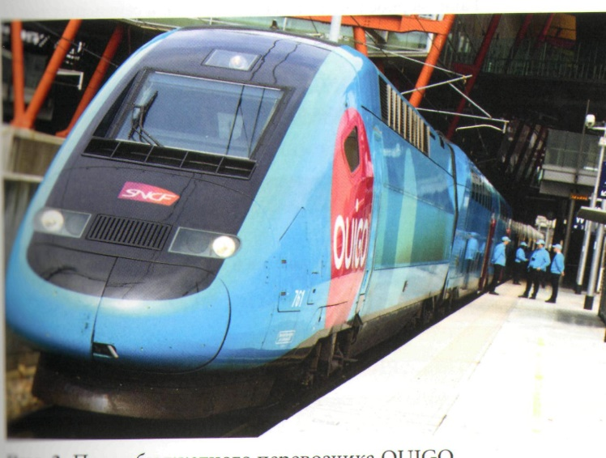
Развитием сети эксплуатации поездов TGV Duplex в SNCF стало создание бюджетного перевозчика OUIGO, призванного составить конкуренцию аналогичным авиаперевозчикам.
В настоящее время компания эксплуатирует доработанную версию поездов TGV Duplex в конфигурации, позволяющей перевозить максимальное количество пассажиров на маршруте Париж – Монпелье. Пассажирская эксплуатация поездов началась в апреле 2013 года.
Источник: Воробьев И. К., Суркова О. Д. Развитие Технологий высокоскоростных поездов в условиях экономического спада, с.36-45.
Поезд бюджетного перевозчика OUIGO

Slide 6
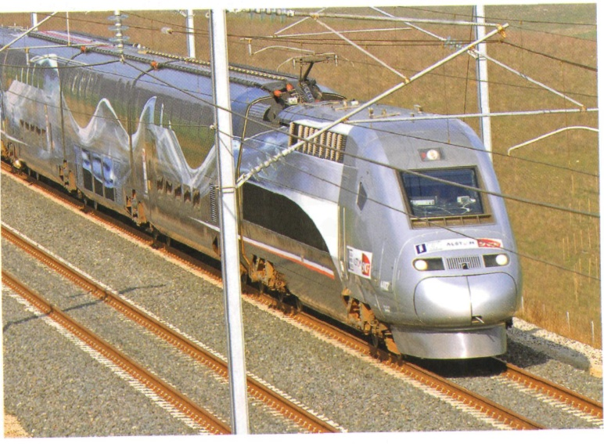
Важнейшей вехой в истории поездов TGV является 2007 год, когда был установлен мировой рекорд скорости на рельсах – 574,8 км/ч.
Экспериментальный поезд получил название V150. Стоит отметить, что данная скорость была достигнута не на асинхронных тяговых двигателях, установленных на всех без исключения поездах TGV Duplex и на большинстве одноэтажных поездов серии TGV, а на синхронных тяговых двигателях с постоянными магнитами.
Данный поезд перед достижением мирового рекорда более полугода ежедневно проходил испытания со скоростями, превышающими 330 км/ч.
Источник: Воробьев И. К., Суркова О. Д. Развитие Технологий высокоскоростных поездов в условиях экономического спада, с.36-45.
Экспериментальный поезд V150, установивший мировой рекорд скорости

Slide 7
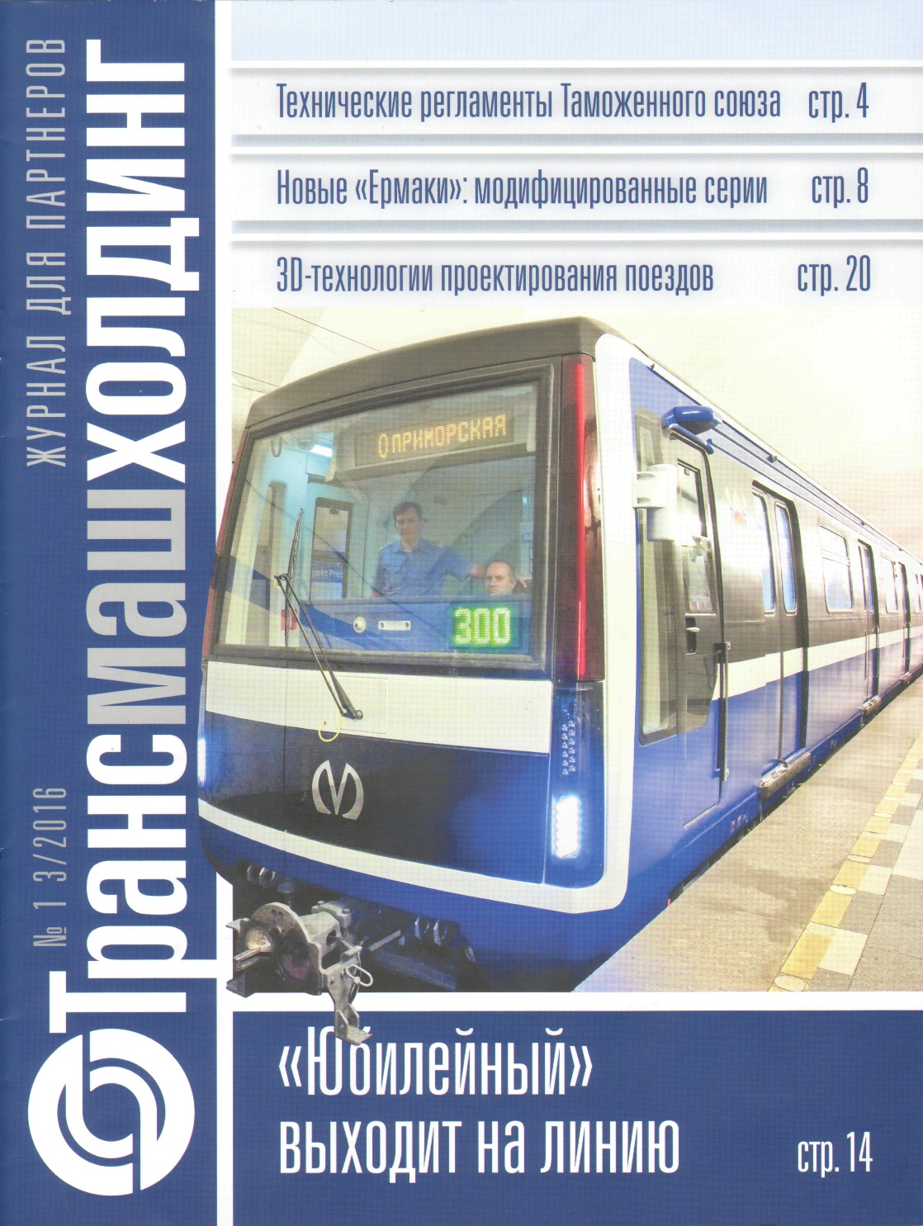

Slide 8
Инновации
Как создать
поезд
в 3D
Трехмерная графика в настоящий момент воспринимается как неотъемлемая часть нашей жизни, получив огромный спрос в компьютерных играх, фильмах, рекламе. В железнодорожной отрасли России эта технология появилась и начала свое развитие в 90-х годах прошлого века. На многих предприятиях Трансмашхолдинга еще до их объединения в единую структуру наряду с плоскими двухмерными чертежами на бумаге уже существовали инструменты трехмерного проектирования.
Технологии 3D-моделирования применяются на большинстве предприятий Трансмашхолдинга. Но даже сегодня объем трехмерного проектирования доходит только до 70%-ного уровня. У мировых лидеров трехмерное проектирование достигает почти 100%. Внедрить комплексное 3D-проектирование до сих пор достаточно непросто.
Источник: Сиротов Н. Как создать поезд в 3D // Трансмашхолдинг.- 2016. - № 1 3. - С.20-21.

Slide 9
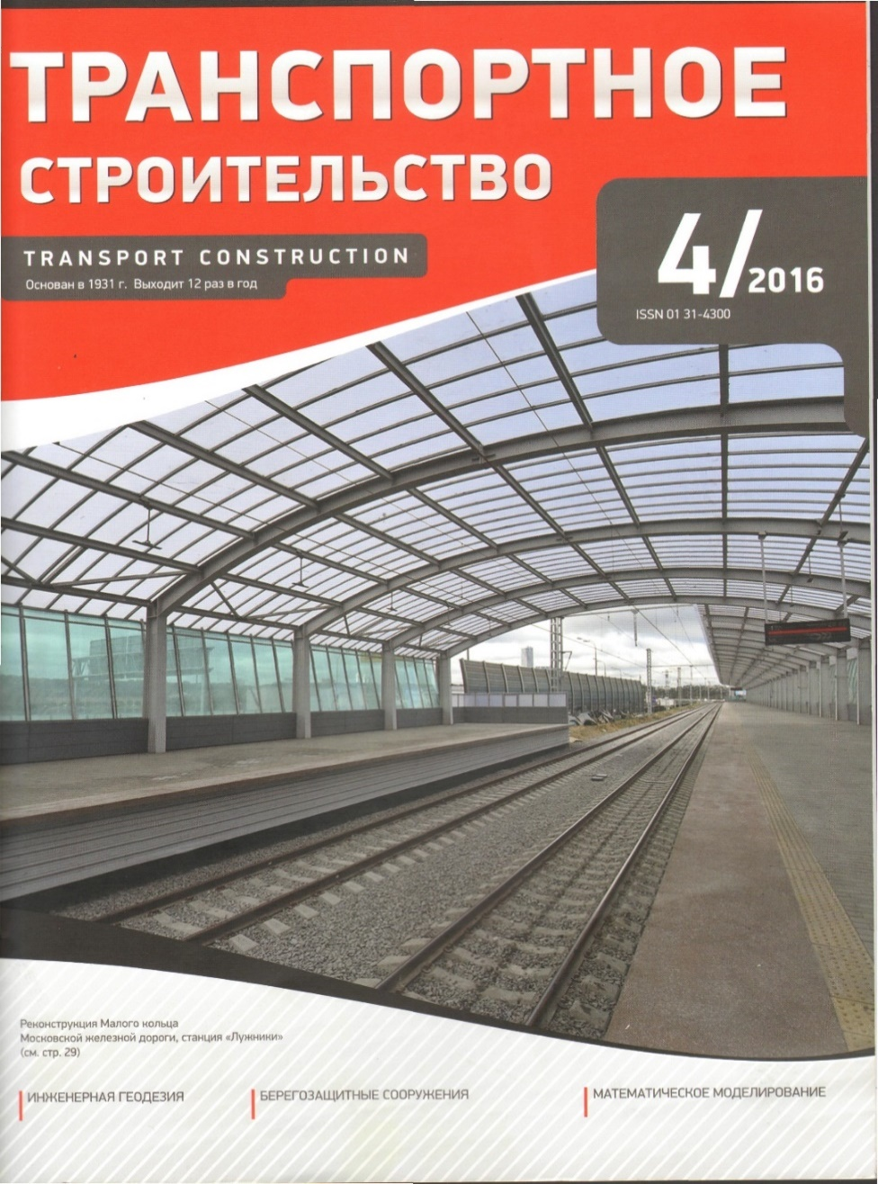
Список выборочных статей из журнала
Аксенов С. Е. (кандидат технических наук).
Оценка степени загрязнения грунтов на обочинах городских автомобильных дорог европейского севера России / С. Е. Аксенов. - (Автомобильные дороги) // Транспортное строительство. - 2016. - № 4. - С. 10-13. - ISSN 0131-4300
Приведены результаты исследования степени загрязнения грунтов обочин городских автодорог противогололедными материалами в г. Архангельске. Выявлено влияние напластования грунтов, наличия водоупорных слоев и травяного покрова на концентрацию противогололедных материалов в грунте обочин.
Белуцкий И. Ю. (доктор технических наук, профессор).
О целесообразном использовании низкомодульной композитной арматуры в несущих конструкциях мостов / И. Ю. Белуцкий, А. Д. Сим. - (Мостостроение) // Транспортное строительство. - 2016. - № 4. - С. 7-9. - ISSN 0131-4300
Представлена оценка эффективности армирования пролетных строений мостов неметаллической композитной арматурой на основе условия совместимости относительных деформаций и гипотезы плоских сечений. Приведен пример подбора армирования балки прямоугольного сечения с учетом положений СП 35.13330.2011 о работе бетона в расчетах по II группе предельных состояний.
Демьянушко И. В. (доктор технических наук, профессор).
Определение несущей способности поперечного шва жесткого дорожного покрытия, усиленного стальными или стеклопластиковыми штырями / И. В. Демьянушко, В. М. Стаин, А. В. Стаин. - (Математическое моделирование) // Транспортное строительство. - 2016. - № 4. - С. 19-22. - ISSN 0131-4300
Предлагается конечно-элементная модель экспериментальной установки для оценки несущей способности поперечного шва жесткого дорожного покрытия, усиленного стальными или композитными штырями. Исследуется работа соединения бетонных плит стальными и стеклопластиковыми штырями.
Прокопенко С. А. (начальник управления геодезических работ).
Геодезия - на страже качества строительных объектов / С. А. Прокопенко. - (Отраслевая информация) // Транспортное строительство. - 2016. - № 4. - С. 2-3. - ISSN 0131-4300
Перед началом строительства сложных и крупных объектов ведущие специалисты камеральной группы создают проекты производства геодезических работ ППГР. Геодезисты участков выполняют полный комплекс работ, включающий создание цифровой модели проекта, загрузку и блоки управления, настройку, калибровку и последующий инструментальный контроль для обеспечения работы 31 единицы дорожно-строительной техники, оборудованной 3D-системами управления.

Slide 10
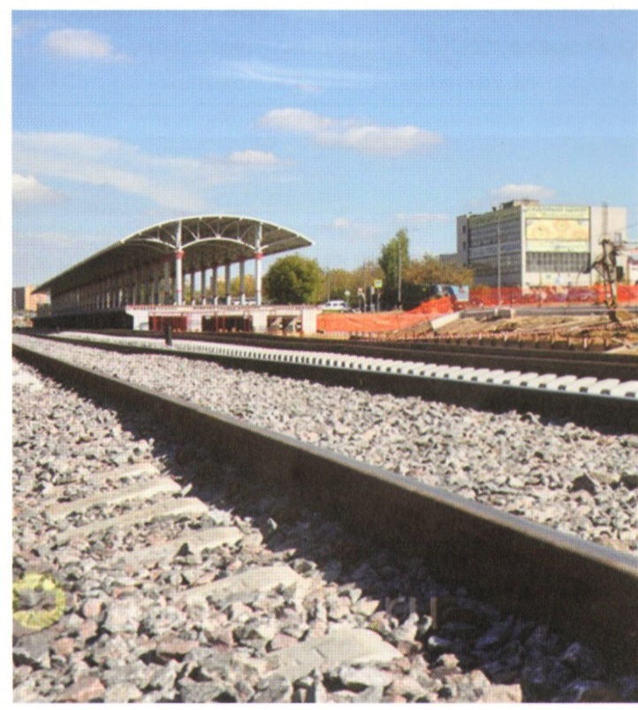
Реконструкция МКЖД будет завершена в 2016 году
Реконструкция Малого кольца Московской железной дороги (МКЖД) находится в завершающей стадии. Работы ведутся в очень плотном графике. Еще очень многое предстоит сделать. Но самая основная, самая тяжелая часть на линейной инфраструктуре уже пройдена. В ближайшее время этот проект будет запущен для пользования всеми жителями и гостями Москвы.
Запуск полноценного движения поездов по Малому кольцу МКЖД намечен на сентябрь 2016 года.
После запуска МКЖД будет работать в режиме, максимально приближенном к графику метрополитена. Предполагается, что в сутки здесь будет ходить до 100 пар пассажирских поездов.
Источник: http://stroi.mos.ru

Slide 11
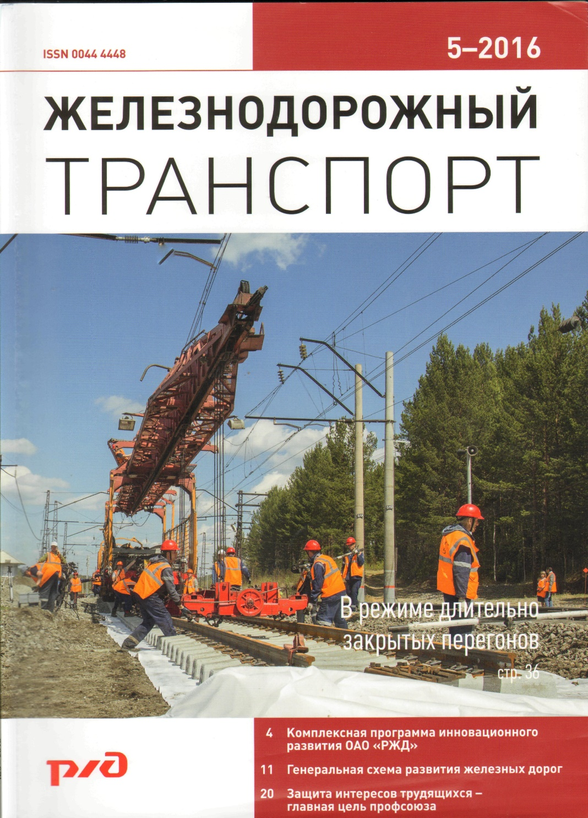
Гапанович В. А. О проекте комплексной программы инновационного развития ОАО «РЖД» на период 2016-2020 годов // Железнодорожный транспорт.- 2016. - №5. – С. 4-10.
Программа содержит принципы открытых инноваций, которые подразумевают привлечение научного сообщества к новым разработкам. Правление ОАО «РЖД» одобрило проект комплексной программы, которая подлежит утверждению Советом директоров компании. В настоящее время программа рассматривается экспертами и федеральными органами исполнительной власти. В журнале предлагается вниманию читателей доклад о проекте комплексной программы, с которым выступил на заседании правления старший вице-президент ОАО «РЖД» В. А. Гапанович.

Slide 12
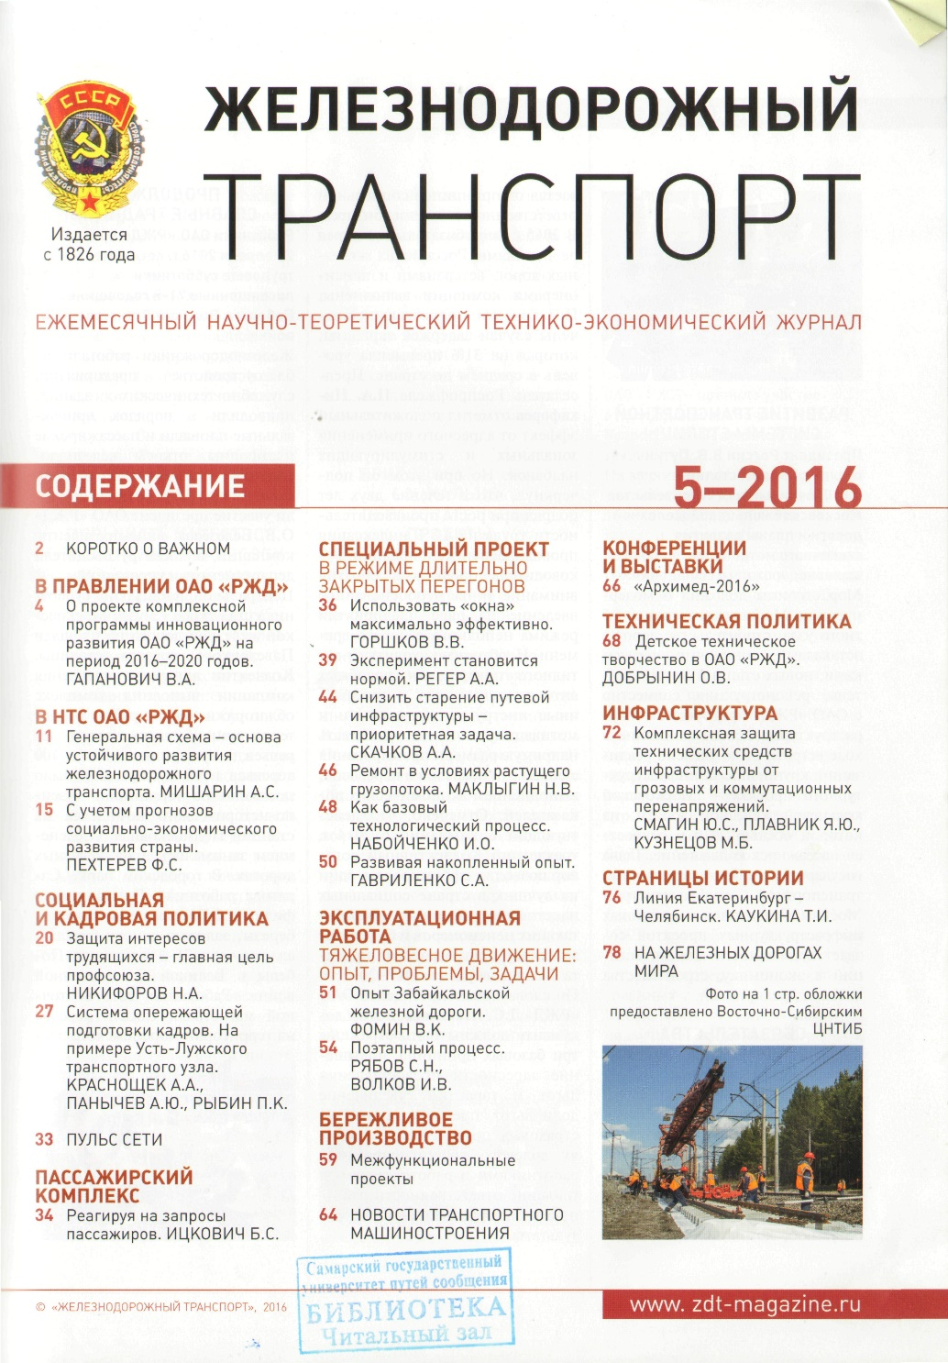
В НТС ОАО «РЖД»
На заседании Научно-технического совета «РЖД» были рассмотрены вопросы актуализации основных параметров Генеральной схемы развития железных дорог до 2020 и 2025 гг. в региональном разрезе.
В ее основе лежат государственные, отраслевые и корпоративные стратегии крупных компаний.
С основным докладом на тему «Генеральная схема как основа устойчивого развития железнодорожного транспорта на долгосрочную перспективу» выступил первый вице-президент ОАО «РЖД» А. С. Мишарин. Журнальный вариант выступления помещен в данном номере (с.11-14).

Slide 13
Выборочный список статей из журнала
1. Гапанович В. А. (старший вице-президент ОАО "РЖД").
О проекте комплексной программы инновационного развития ОАО "РЖД" на период 2016 - 2020 годов / В. А. Гапанович. - (В Правлении ОАО "РЖД") // Железнодорожный транспорт. - 2016. - № 5. - С. 4-10.
2. Горшков В. В.
Использовать "окна" максимально эффективно / В. В. Горшков. - (Специальный проект. В режиме длительно закрытых перегонов) // Железнодорожный транспорт. - 2016. - № 5. - С. 36-38.
3. Ицкович Б. С.
Реагируя на запросы пассажиров / Б. С. Ицкович. - (Пассажирский комплекс) // Железнодорожный транспорт. - 2016. - № 5. - С. 34-35.
4. Маклыгин Н. В.
Ремонт в условиях растущего грузопотока / Н. В. Маклыгин. - (Специальный проект. В режиме длительно закрытых перегонов) // Железнодорожный транспорт. - 2016. - № 5. - С. 46-47.
5. Мишарин А. С. (первый вице-президент ОАО "РЖД").
Генеральная схема - основа устойчивого развития железнодорожного транспорта / А. С. Мишарин. - (В НТС ОАО "РЖД") // Железнодорожный транспорт. - 2016. - № 5. - С. 11-14.
6. Набойченко И. О.
Как базовый технологический процесс / И. О. Набойченко. - (Специальный проект. В режиме длительно закрытых перегонов) // Железнодорожный транспорт. - 2016. - № 5. - С. 48-49.
7. Пехтерев Ф. С.
С учетом прогнозов социально-экономического развития страны / Ф. С. Пехтерев. - (В НТС ОАО "РЖД") // Железнодорожный транспорт. - 2016. - № 5. - С. 15-19

Slide 14
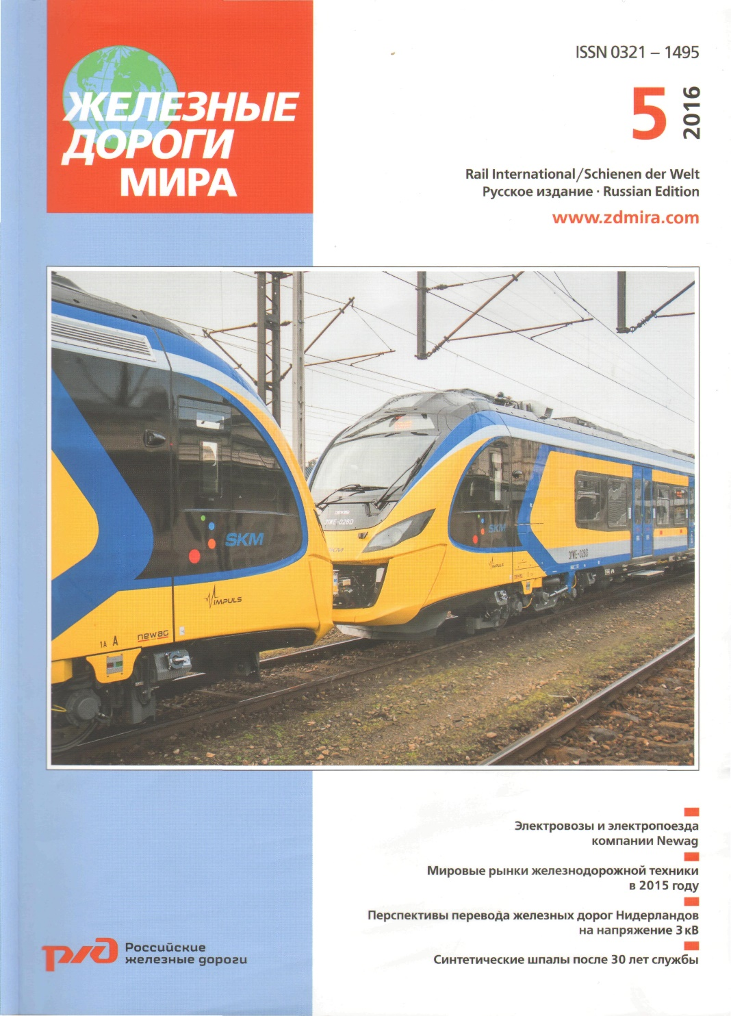
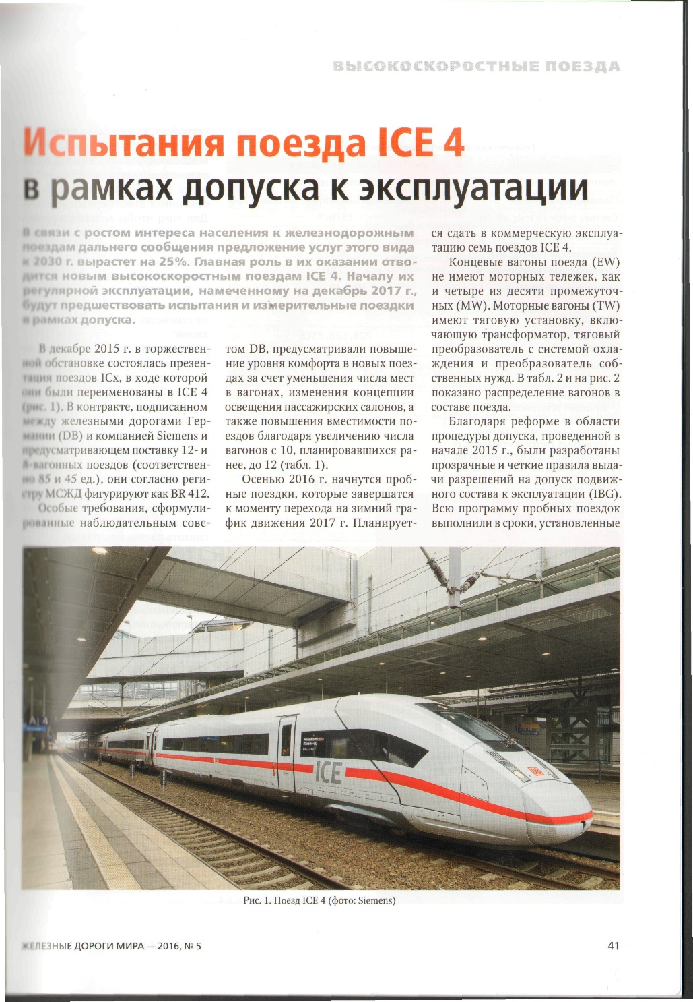
С.41-43.

Slide 15
Уважаемые читатели!
С полными текстами
журнальных статей
Вы
можете ознакомиться в читальном зале
НТБ СамГУПС.
(к.1101)

